Slide 1
机器学习导论
(2016 春季学期)
一、绪 论

Slide 2
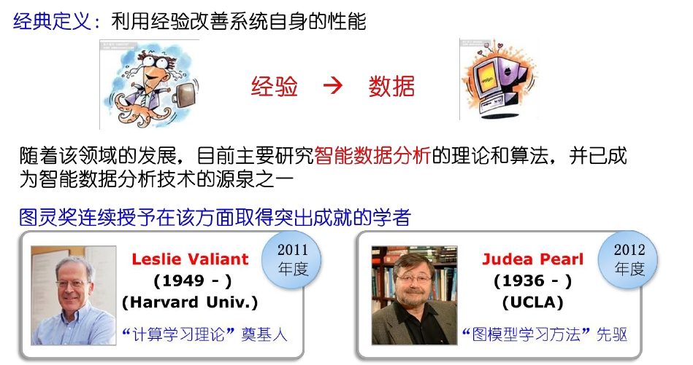
机器学习
机器学习是从人工智能中产生的一个重要学科分支，是实现智能化的关键

Slide 3
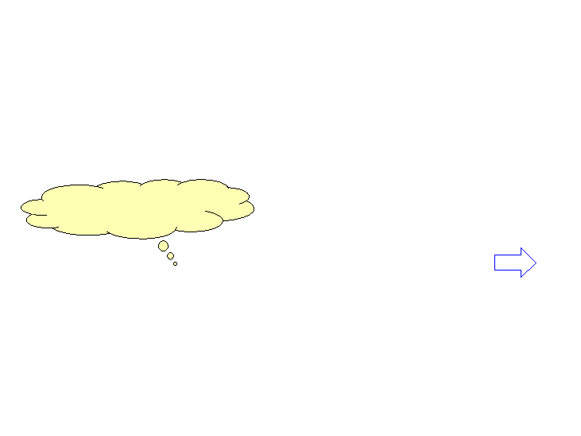
机器学习
机器学习
（Machine Learning）
究竟是什么东东？
看个例子

Slide 4
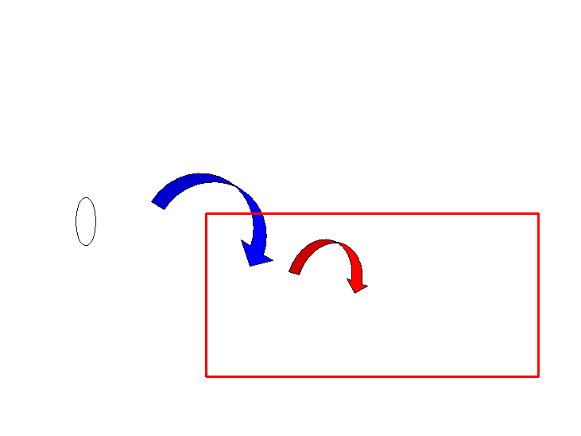
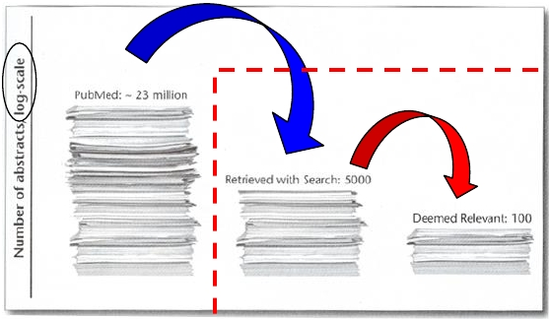
“文献筛选”的故事
在“循证医学”（evidence-based medicine）中，针对特定
的临床问题，先要对相关研究报告进行详尽评估
查询 PubMed 以获取
候选摘要
人工找出值得全文审读
的文章
[C. Brodley et al., AI Magazine 2012]

Slide 5
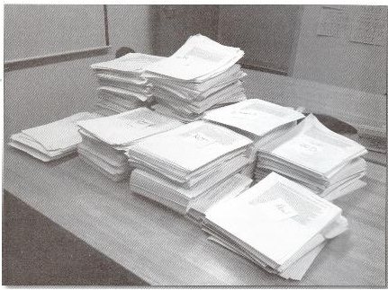
“文献筛选”的故事
在一项关于婴儿和儿童残疾的研
究中，美国Tufts医学中心筛选
了约 33,000 篇摘要
尽 管 Tufts医 学 中 心 的 专 家 效 率
很高，对每篇摘要只需 30 秒钟，
但该工作仍花费了 250 小时
每项新的研究都要重复
这个麻烦的过程！
需筛选的文章数在不断显著增长！

Slide 6
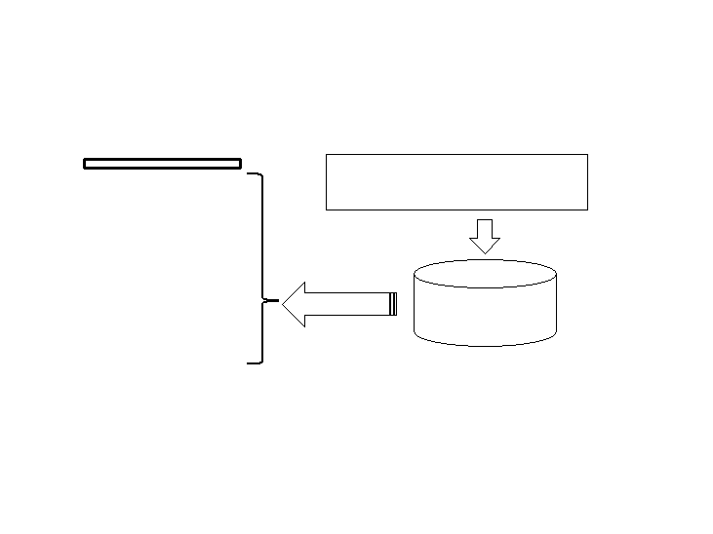
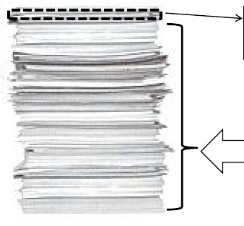
“文献筛选”的故事
为了降低昂贵的成本, Tufts医学中心引入了机器学习技术
邀请专家阅读少量摘要，
标记为“有关”或 “无关”
对是否“有关”
进行预测
分类模型
人类专家只需阅读 50 篇摘要，系统的自动筛选精度就达到 93%
人类专家阅读 1,000 篇摘要，则系统的自动筛选敏感度达到 95%
(人类专家以前需阅读 33,000 篇摘要才能获得此效果)

Slide 7
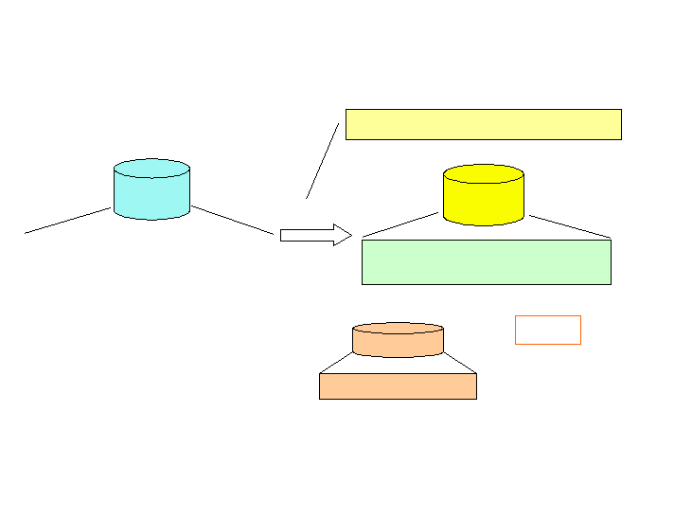
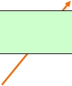
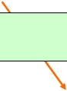
典型的机器学习过程
使用学习算法（learning algorithm）
类别标记
训练数据
（label）
模型
训练
色泽 | 根蒂 | 敲声 | 好瓜
青绿 | 蜷缩 | 浊响 | 是
乌黑 | 蜷缩 | 浊响 | 是
青绿 | 硬挺 | 清脆 | 否
乌黑 | 稍蜷 | 沉闷 | 否
决策树，神经网络，支持向量机，
Boosting，贝叶斯网，……
?= 是
类别标记
未知
新数据样本
(浅白, 蜷缩, 浊响, ?)

Slide 8
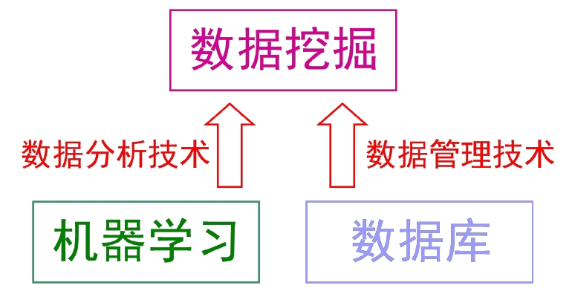
机器学习与数据挖掘

Slide 9


机器学习能做什么？
我们可能每天都
在用机器学习

Slide 10
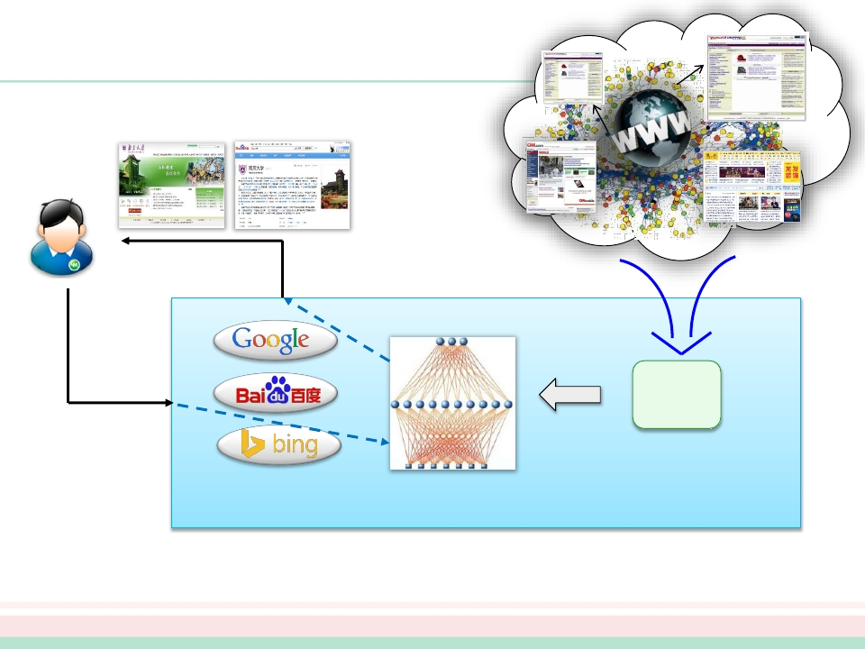
例如：互联网搜索
……
留
保
权
有
所
用
专
程
课
论
导
习
搜索：
南京大学
学
机器
学习
模型
搜索引擎
机器学习技术正在支撑着各种搜索引擎
器
机
学
大
京
南
16
20

Slide 11
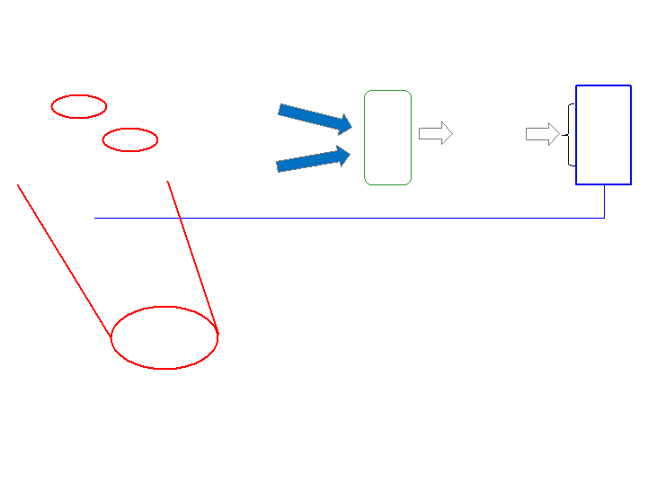
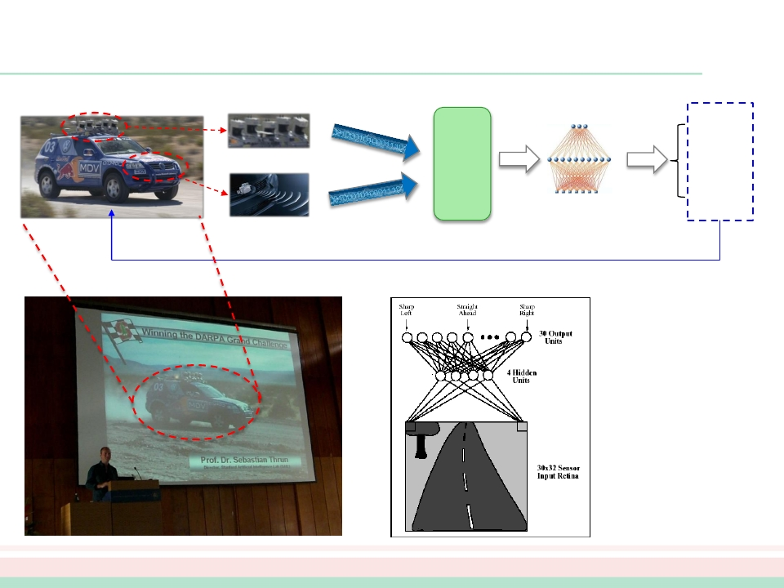
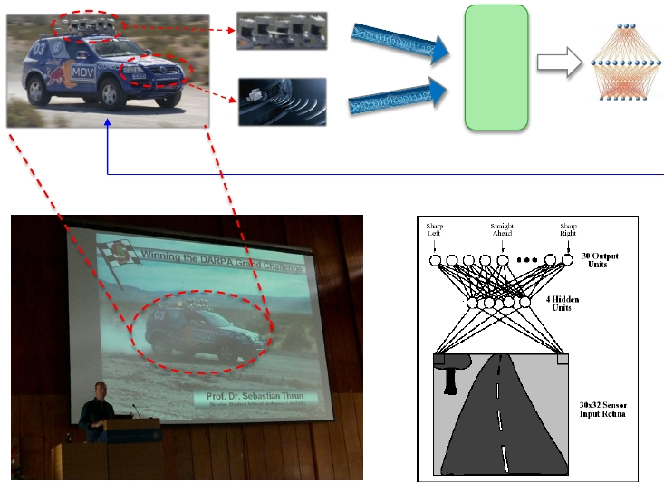

例如：自动汽车驾驶
（即将改变人类生活）
留
机
器
学
保
方向盘旋
转幅度
油门幅度
权
车载摄像头
有
所
用
刹车幅度
习
模型
专
车载雷达
控制汽车
美国在20世纪
80年代就开始
研究基于机器
学习的汽车自
动驾驶技术
DARPA Grand Challenge – 2004
程
课
论
导
习
学
器
机
学
大
京
南
16
20

Slide 12
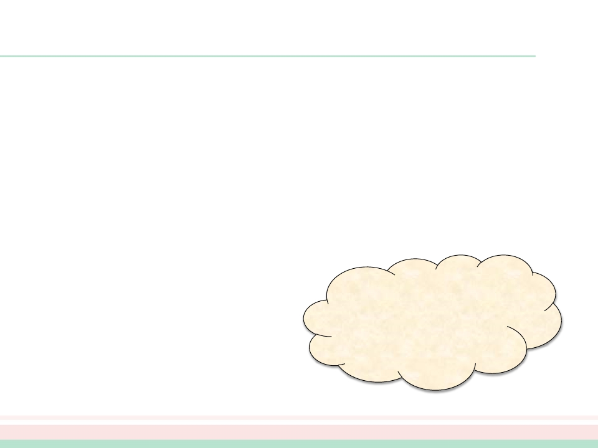
留
保
权
有
所
用
专
程
机器学习能做什么？
课
论
导
习
学
器
机
学
小数据上就已经
大
京
很有用
南
16
20

Slide 13
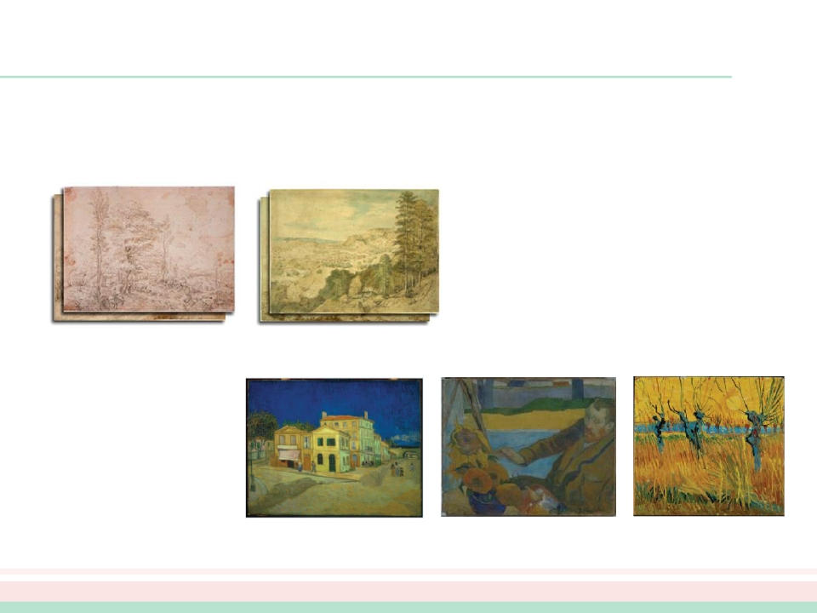
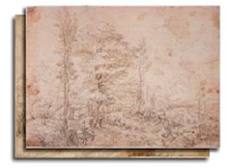
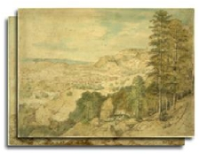
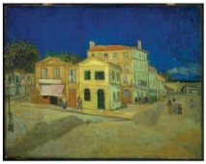
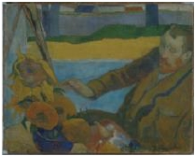
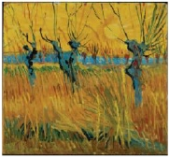
例如：画作鉴别
（艺术）
留
保
画作鉴别(painting authentication)：确定作品的真伪
勃鲁盖尔（1525-1569）
的作品？
出自 [J. Hughes et al., PNAS 2009]
梵高（1853-1890）
的作品？
出自 [C. Johnson et al., IEEE-SP, 2008]
权
有
所
用
专
程
课
论
导
习
学
器
机
学
大
京
南
16
20

Slide 14
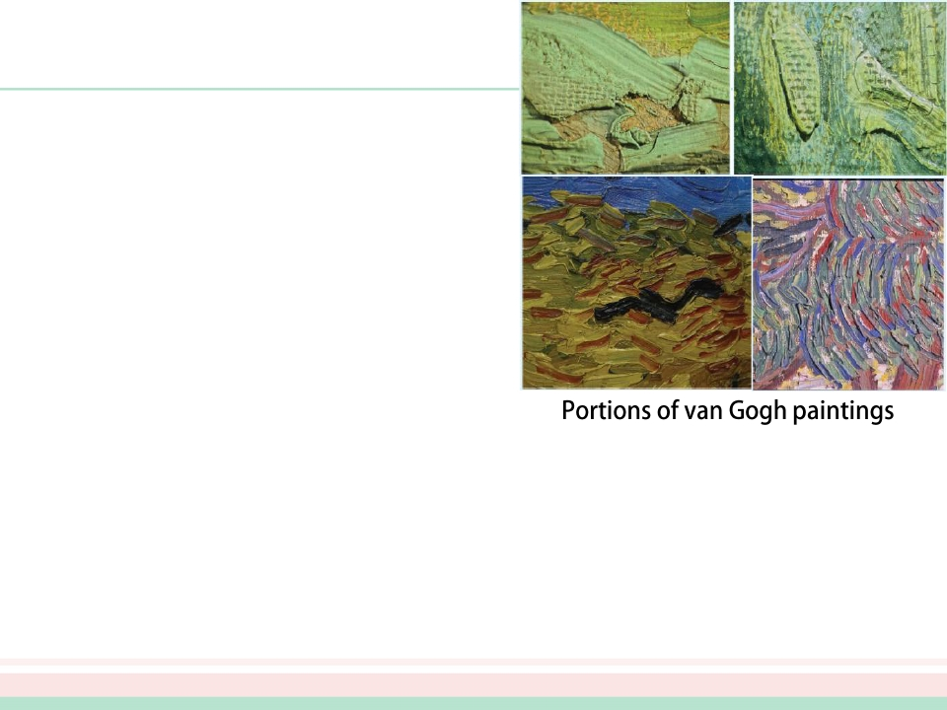
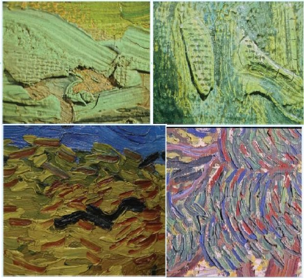
例如：画作鉴别
（艺术）
留
保
除专用技术手段外， 笔触分析
(brushstroke analysis) 是 画 作 鉴
定的重要工具；它旨在从视觉上
判断画作中是否具有艺术家的特
有“笔迹”。
权
有
所
用
专
程
课
论
导
习
学
器
该工作对专业知识要求极高
- 具有较高的绘画艺术修养
- 掌握画家的特定绘画习惯
机
只有少数专家花费很大精力
才能完成分析工作！
学
大
京
南
16
20
很难同时掌握不同时期、不同流派多位画家的绘画风格！
[C. Johnson et al., IEEE-SP, 2008]

Slide 15
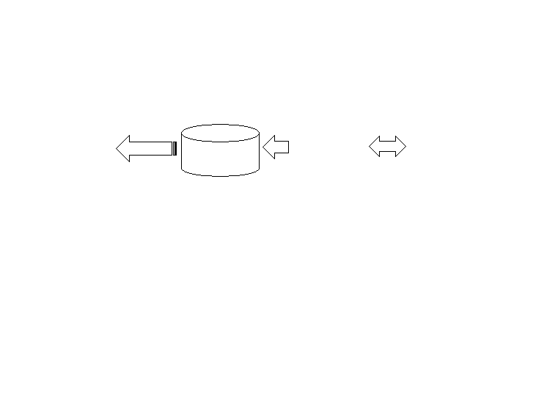
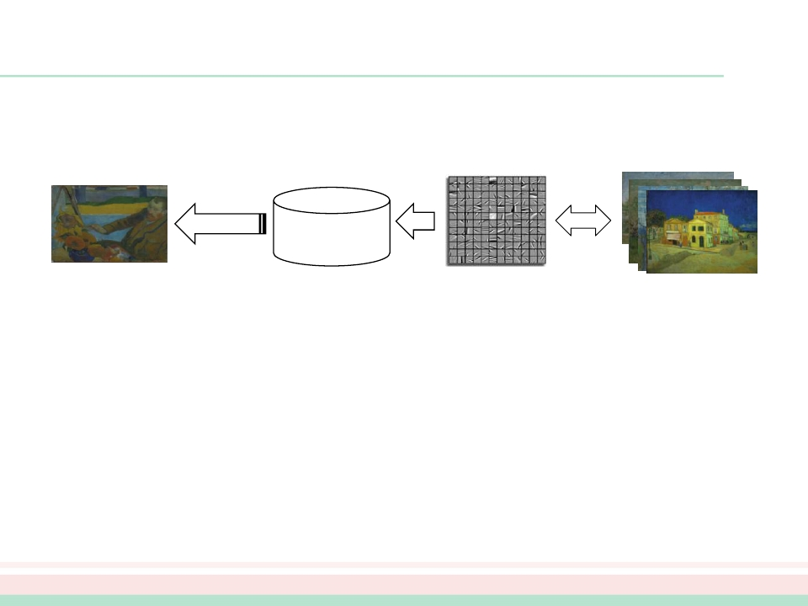
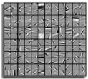
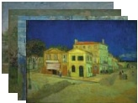
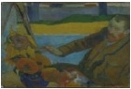
例如：画作鉴别
（艺术）
留
为了降低分析成本, 机器学习技术被引入
自动鉴定
分类模型
保
权
有
所
用
专
程
课
待鉴定画作
论
特有“笔迹”
真迹 + 赝品
导
习
Kröller Müller美术馆与Cornell等大学的学者对82幅梵高真迹和6幅赝品进
学
器
行分析，自动鉴别精度达 95%
[C. Johnson et al., IEEE-SP, 2008]
机
学
Dartmouth学院、巴黎高师的学者对8幅勃鲁盖尔真迹和5幅赝品进行分析，
大
京
自动鉴别精度达 100%
[J. Hughes et al., PNAS 2009][J. Mairal et al., PAMI’12]
南
16
20
(对用户要求低、准确高效、适用范围广)

Slide 16
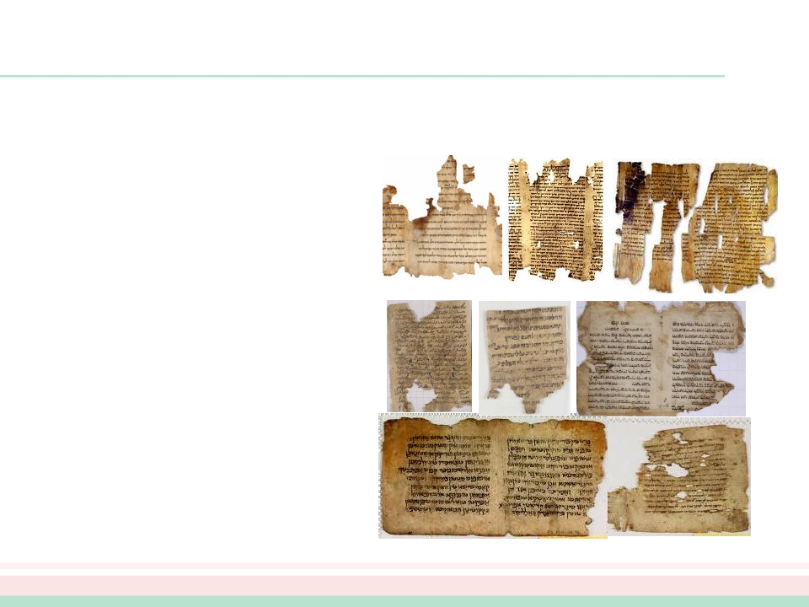
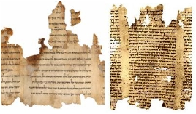
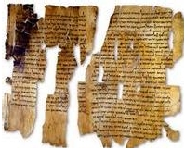
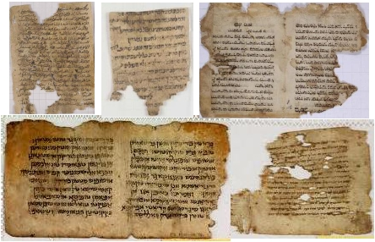
例如：古文献修复
（文化）
留
古文献是进行历史研究的重要素材，但是其中很多损毁严重
Dead Sea Scrolls (死海古卷)
- 1947年出土
- 超过30,000个羊皮纸片段
Cairo Genizah
- 19世纪末被发现
- 超过300,000个片段
- 散布于全球多家博物馆
高水平专家的大量精力
被用于古文献修复
[L. Wolf et al., IJCV 2011]
保
权
有
所
用
专
程
课
论
导
习
学
器
机
学
大
京
南
16
20

Slide 17
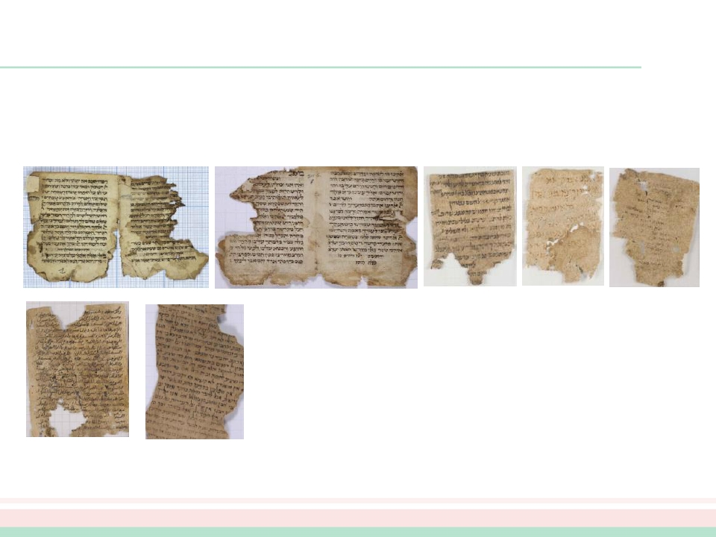
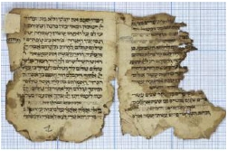
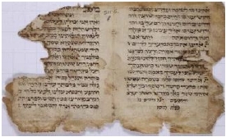
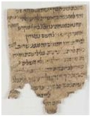
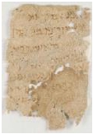
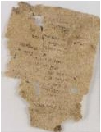
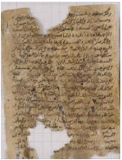
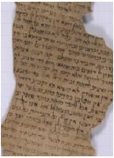
例如：古文献修复
（文化）
留
一个重要问题：
原书籍已经变成分散且混杂的多个书页，如何拼接相邻的书页？
人工完成书页拼接十分困难
- 书页数量大，且分布在多处
- 部分损毁较严重，字迹模糊
- 需要大量掌握古文字的专业人才
近年来，古文献的数字化浪潮给自动文学修复提供了机会
保
权
有
所
用
专
程
课
论
导
习
学
器
机
学
大
京
南
16
20

Slide 18
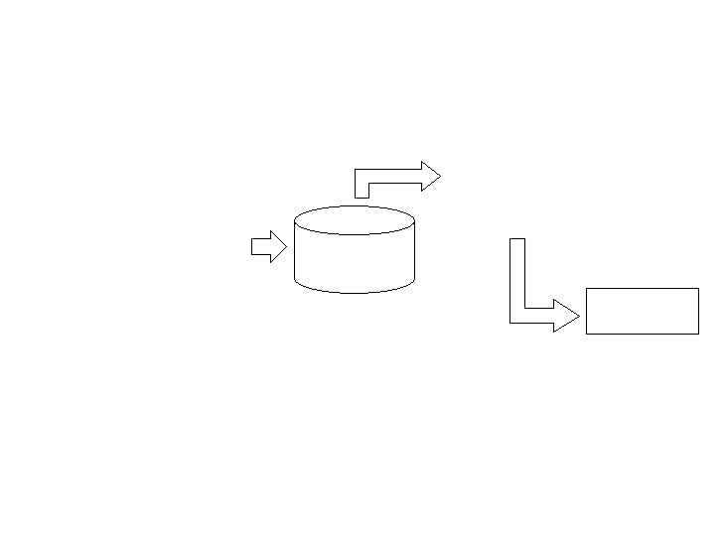
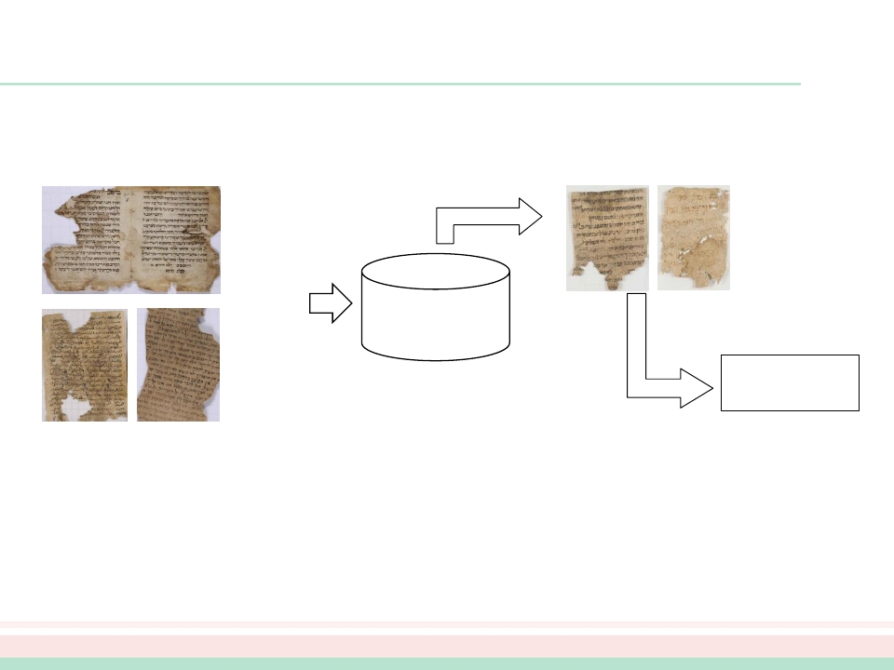
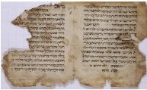
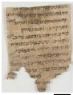
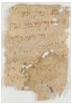
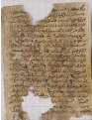
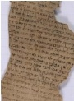
例如：古文献修复
（文化）
留
以色列特拉维夫大学的学者将机器学习用于自动的书页拼接
保
权
有
所
判断
是否相邻
已确定
相邻
用
专
程
课
分类模型
论
已确定
不相邻
导
相邻
习
学
专家确认
器
机
学
在Cairo Genizah测试数据上，系统的自动判断精度超过 93%
新完成约 1,000 篇Cairo Genizah文章的拼接
(对比：过去整个世纪，数百人类专家只完成了几千篇文章拼接)
大
京
南
16
20

Slide 19
留
保
权
有
所
用
专
程
机器学习能做什么？
课
论
导
习
学
器
机
学
大
大数据上更惊人
京
南
16
20

Slide 20
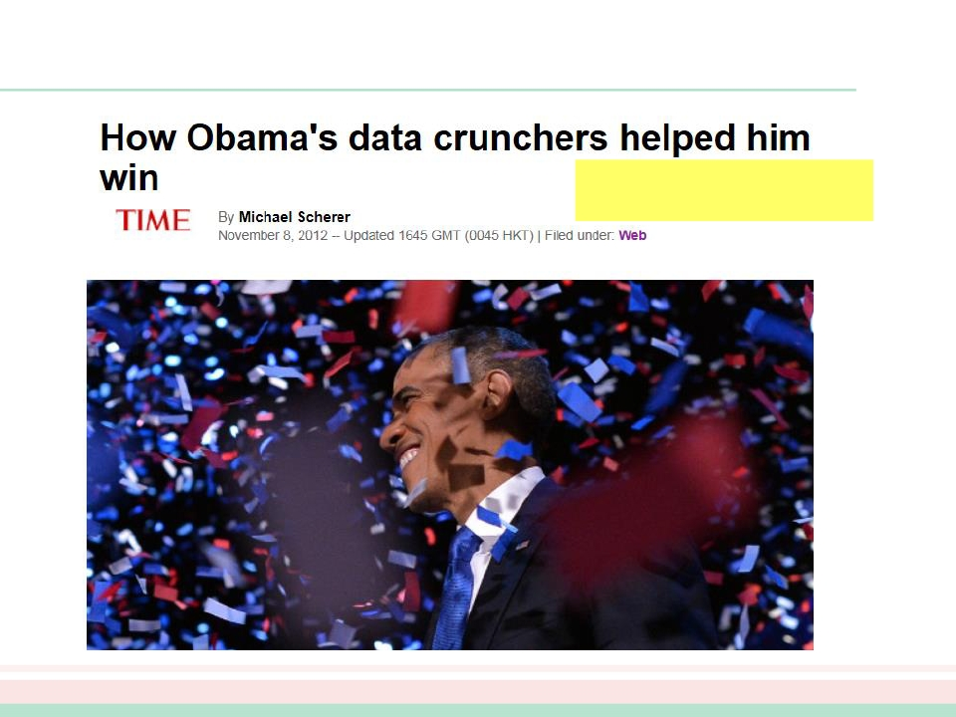
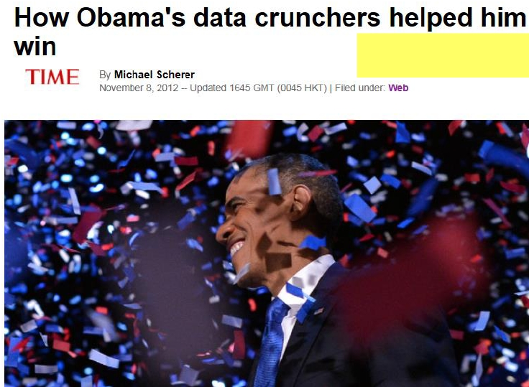
例如：帮助奥巴马胜选
（政治）
留
保
权
《时代》周刊
有
所
用
专
程
课
论
导
习
学
器
机
学
大
京
南
16
20

Slide 21


例如：帮助奥巴马胜选
（政治）
留
通过机器学习模型：
◆ 在总统候选人第一次辩论后，分析出哪些选民将倒戈，为每位选民找出一
个最能说服他的理由
◆ 精准定位不同选民群体，建议购买冷门广告时段，广告资金效率比2008年
提高14%
◆ 向奥巴马推荐，竞选后期应当在什么地方展开活动 —— 那里有很多争取
对象
◆ 借助模型帮助奥巴马筹集到创纪录的10亿美元
例如：利用模型分析出，明星乔治克鲁尼（George Clooney）对于年龄在40-
49岁的美西地区女性颇具吸引力，而她们恰是最愿意为和克鲁尼/奥巴马共
进晚餐而掏钱的人 …… 乔治克鲁尼为奥巴马举办的竞选筹资晚宴成功募集
到1500万美元
◆ … …
保
权
有
所
用
专
程
课
论
导
习
学
器
机
学
大
京
南
16
20

Slide 22



例如：帮助奥巴马胜选
（政治）
留
保
权
有
所
用
专
程
课
论
导
队长：Rayid Ghani
卡内基梅隆大学机器学习系
首任系主任Tom Mitchell
教授的博士生
这个团队行动保密，定期向奥巴马报送结果；
被奥巴马公开称为总统竞选的
“核武器按钮”(“They are our nuclear codes”)
习
学
器
机
学
大
京
南
16
20

Slide 23


机器学习源自“人工智能”
Artificial Intelligence (AI), 1956 -
留
保
权
有
1956年夏
美国达特茅斯学院
所
用
专
J. McCarthy, M. Minsky, N. Lochester, C. E. Shannon,
H.A. Simon, A. Newell, A. L. Samuel 等10余人
约翰 麦卡锡
(1927-2011)
“人工智能之父”
程
课
论
导
1971年图灵奖
达特茅斯会议标志着人工智能这一学科的诞生
习
学
器
机
John McCarthy (1927 - 2011):
1971年获图灵奖, 1985年获IJCAI终身成就奖。人工智能之父。他提出了“人工智能”
的概念，设计出函数型程序设计语言Lisp，发展了递归的概念，提出常识推理和情境
演算。出生于共产党家庭，从小阅读《10万个为什么》，中学时自修CalTech的数学
课程，17岁进入CalTech时免修两年数学，22岁在Princeton获博士学位，37岁担任
Stanford大学AI实验室主任。
学
大
京
南
16
20

Slide 24



第一阶段：推理期
1956-1960s: Logic Reasoning
留
保
权
有
所
◆ 出发点:
“数学家真聪明！”
用
专
程
赫伯特 西蒙
课
◆ 主要成就: 自动定理证明系统 (例如，
西蒙与纽厄尔的“Logic Theorist”
(1916-2001)
1975年图灵奖
论
导
习
系统)
渐渐地，研究者们意识到，仅有逻辑
推理能力是不够的 …
阿伦 纽厄尔
(1927-1992)
1975年图灵奖
学
器
机
学
大
京
南
16
20

Slide 25


第二阶段：知识期
1970s -1980s: Knowledge Engineering
留
保
权
有
所
◆ 出发点:
“知识就是力量！”
用
爱德华 费根鲍姆
(1936- )
专
程
1994年图灵奖
◆ 主要成就: 专家系统 (例如，费根鲍
姆等人的“DENDRAL”系统)
渐渐地，研究者们发现，要总结出知识再“教”给
系统，实在太难了 …
课
论
导
习
学
器
机
学
大
京
南
16
20

Slide 26


第三阶段：学习期
1990s -now: Machine Learning
留
保
权
有
所
◆ 出发点:
“让系统自己学！”
用
专
程
课
◆ 主要成就: ……
机器学习是作为“突破知识工程瓶颈”
之利器而出现的
恰好在20世纪90年代中后期，人类发现自己淹没在数据的汪洋
中，对自动数据分析技术——机器学习的需求日益迫切
论
导
习
学
器
机
学
大
京
南
16
20

Slide 27







机器学习已经“无处不在”
入侵检测
Web搜索
生物信息学
决策助手(DARPA)
留
保
权
有
所
用
专
程
课
论
导
习
学
器
机
学
大
京
南
16
20
火星机器人 (JPL)
汽车自动驾驶
(DARPA Grand Challenge)

Slide 28


今天的“机器学
习”已经是一个
广袤的学科领域
留
经常被谈到的“深度学习”
(Deep Learning)仅是
保
权
机器学习中的一个小分支
例如，这是第32届
国际机器学习大会
的“主题领域”
2006年，美国CMU
(卡内基梅隆大学)
成立“机器学习系”
有
所
用
专
程
课
论
导
习
学
器
机
学
大
京
南
16
20

Slide 29




大数据时代的关键技术
留
奥巴马提出“大数据计划”后，美国NSF进一步
加强资助UC Berkeley研究如何整合将”数据”转
变为”信息”的三大关键技术——机器学习、云计算、
众包(crowd sourcing)
保
权
有
所
用
专
程
课
论
导
整合三大关键技术
习
学
器
机
学
大
京
南
16
20

Slide 30

大数据时代，机器学习必不可少
留
保
权
收集、传输、存储大数据的目的，
有
所
用
专
是为了“利用”大数据
程
课
论
导
习
学
器
没有机器学习技术分析大数据，
机
学
大
京
“利用”无从谈起
南
16
20

Slide 31


基本术语
留
•
•
监督学习(supervised learning)
无监督学习(unsupervised learning)
保
权
有
所
•
•
•
假设(hypothesis)
真相(ground-truth)
学习器(learner)
用
专
程
课
论
导
习
• 分类, 回归
• 二分类, 多分类
• 正类, 反类
未见样本(unseen instance)
未知“分布”
独立同分布(i.i.d.)
泛化(generalization)
学
器
数据集; 训练, 测试
示例(instance), 样例(example)
样本(sample)
属性(attribute), 特征(feature); 属性值
属性空间, 样本空间, 输入空间
特征向量(feature vector)
标记空间, 输出空间
•
•
•
•
•
•
•
机
学
大
京
•
•
•
•
南
16
20

Slide 32


假设空间
留
保
权
有
所
用
专
程
课
论
导
习
(色泽=?)⋀(根蒂=?)⋀(敲声=?)↔好瓜
学
器
机
学习过程 → 在所有假设(hypothesis)组成的空间中进行搜索的过程
目标: 找到与训练集“匹配”(fit)的假设
学
大
京
南
16
20
假设空间的大小：n1 x n2 x n3 + 1

Slide 33


版本空间
版本空间(version space): 与训练集一致的假设集合
浊响
浊响
在面临新样本时，会产生不同的输出
留
保
权
有
所
用
专
程
课
论
导
习
学
器
机
学
应该采用哪一个
模型(假设)?
例如: (青绿; 蜷缩; 沉闷)
大
京
南
16
20

Slide 34


归纳偏好
(inductive bias)
留
机器学习算法在学习过程中对某种类型假设的偏好
保
权
有
所
A更好？
B更好？
用
专
一般原则：
奥卡姆剃刀
程
课
(Ocam’s razor)
任何一个有效的机器学习算法必有其偏好
学习算法的归纳偏好是否与问题本身匹配，
大多数时候直接决定了算法能否取得好的性能！
论
导
习
学
器
机
学
大
京
南
16
20

Slide 35





哪个算法更好？
没有免费的午餐！
留
保
权
有
所
用
专
程
课
论
导
习
学
器
机
学
大
京
NFL定理：一个算法
南
若在某些问题上比另一个算法
好，必存在
16
另一些问题，
比
好。
20

Slide 36




NFL定理
留
简单起见，假设样本空间
和假设空间 离散,令
保
代表算法
权
基于训练数据 X 产生假设 h 的概率，f 代表要学的目标函数， 在训练
集之外所有样本上的总误差为
有
所
用
专
程
课
论
导
习
学
考虑二分类问题，目标函数可以为任何函数
，，函数空间为
器
，对所有可能的 f 按均匀分布对误差求和，有
机
学
大
京
南
16
20

Slide 37


NFL定理
留
保
权
有
所
用
专
程
课
论
导
习
学
器
机
学
大
总误差与学习算法无关！
京
南
16
20
所有算法一样好！

Slide 38
NFL定理的寓意
留
NFL定理的重要前提：
保
权
有
所
所有“问题”出现的机会相同、或所有问题同等重要
用
专
程
课
实际情形并非如此；我们通常只关注自己正在试图解决的问题
论
导
习
学
器
脱离具体问题，空泛地谈论“什么学习算法更好”
机
学
毫无意义 ！
大
京
南
16
20

Slide 39


前往第二站……
留
保
权
有
所
用
专
程
课
论
导
习
学
器
机
学
大
京
南
16
20

